Slide 1
Energieversorgung
Stromausfall – Blackout Schweiz

Slide 2
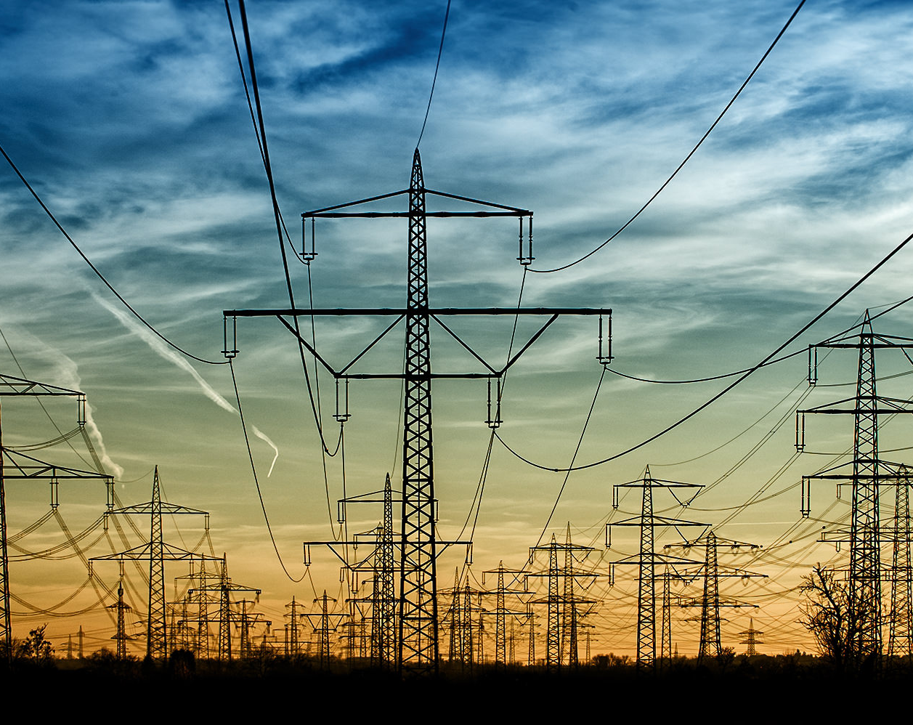
BLACKOUT
Am Montag 24. Mai 2019 entging die Schweiz knapp einem Blackout…
Plötzlich geriet die Stromverteilung in den europäischen Netzwerken ausser Kontrolle.
Enorm viel Strom floss zur Nordgrenze aus Deutschland in die Schweiz.
Die Schweizer Stromverteil-Anlagen drohten überfordert zu werden. Ohne sofortiges Eingreifen von SWISSGRID, hätte die gesamte Schweiz vom Netz genommen werden müssen; Folge: der totale Stromausfall – Blackout!
Was passiert, wenn die Stromversorgung total zusammenbricht?

Slide 3
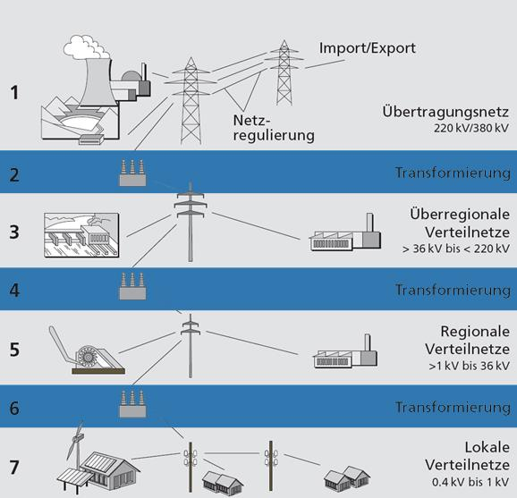
BLACKOUT
Ursachen
Wenn die Regulierung der Stromnetze nicht funktioniert
Bei Naturkatastrophen (Erdbeben, Extreme Stürme, Sonneneruption)
Bei kriegerischen Auseinandersetzungen
Durch Sabotage (Terroranschläge)
Die Auswirkungen können alle betreffen!

Slide 4
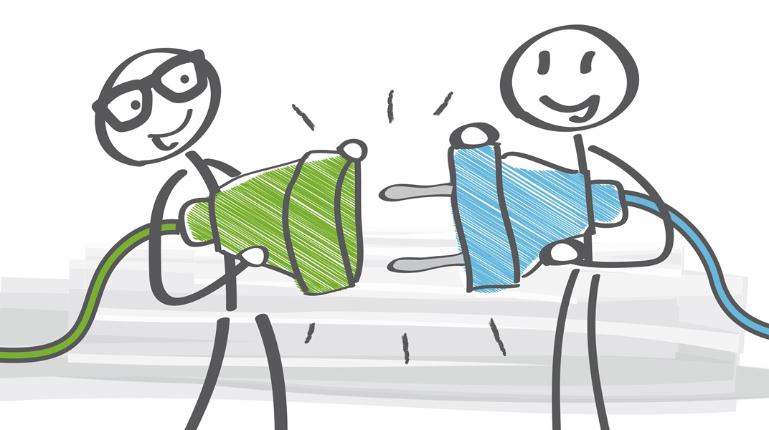
BLACKOUT
Diskussion und Information
Aufgaben
Diskutiert das Szenario BLACKOUT in der Gruppe
Macht dazu Notizen auf dem Arbeitsblatt (Download vom Arbeitsordner)
Leitfragen:
Wie abhängig sind wir von elektrischem Strom?
Was würde alles bei uns zu Hause nicht mehr funktionieren?
In welchen Bereichen benötigen wir Strom?
Welche Konsequenzen hat dies für uns, für Spitäler, für die Wirtschaft, für unsere Sicherheit …?
Was würden wir am meisten vermissen?
Kann ein Stromausfall auch positive Auswirkungen haben?

Slide 5
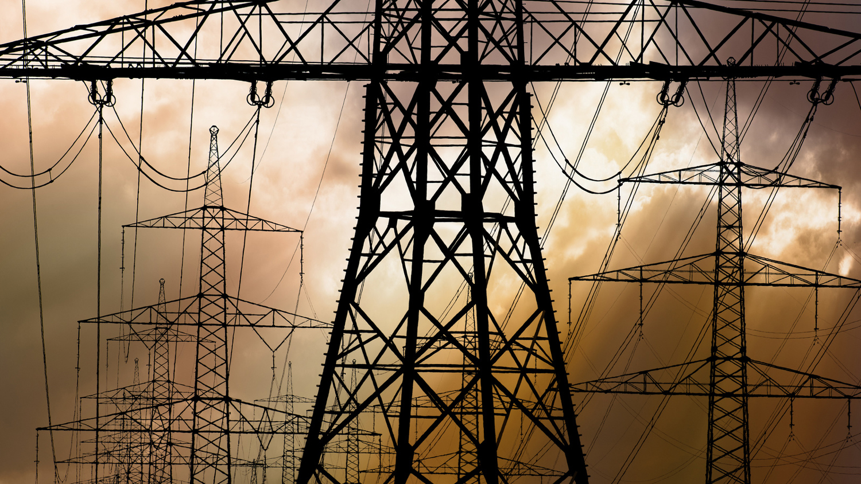
BLACKOUT
Diskussion und Information (Video: auf das Bild klicken)

Slide 6
VORTRAG
BLACKOUT
Aufgaben
Bereitet in der Gruppe 1 einen kurzen Vortrag vor, um den anderen Lernenden den Inhalt des Films „Blackout“ vorzustellen.
Macht dazu eine Stichwortliste als Handzettel und ev. eine Skizze zu einem wichtigen Punkt
Tipps
Keine Angst vor dem Publikum
Ein starken und berührenden Anfang finden
Spickzettel hilft (Stichworte)
In Bildern sprechen
Kurze prägnante Sätze (nicht herunterhaspeln)
Gerader Stand, Leute ansehen, lächeln

